Slide 1
MVC
Patrón de arquitectura

Slide 2
AGENDA
¿Que es un patrón de ARQUITECTURA?
¿PORQUE USAR PATRONES DE ARQUITECTURA?
MVC
EXPONIENDO EL MODELO, LA VISTA Y El COntrolador

Slide 3
¿Que es un patrón de ARQUITECTURA?
Los patrones de arquitectura, son una solución general, reutilizable y aplicable a diferentes problemas de diseño de software.
El patrón arquitectónico afecta a todo el sistema en su conjunto, por eso se menciona que es un estilo de estructura al más alto nivel, organizando a todos sus componentes e interrelacionándolos entre ellos.

Slide 4
¿Porque usar patrones de ARQUITECTURA?
Nos ayudan a desarrollar aplicaciones más robustas y mantenibles.
Los patrones de arquitectura están ampliamente documentados y testados y ayudarán a todo el equipo a comprender lo que has implementado, cómo y por qué.
Los patrones ayudan a estandarizar el código.

Slide 5
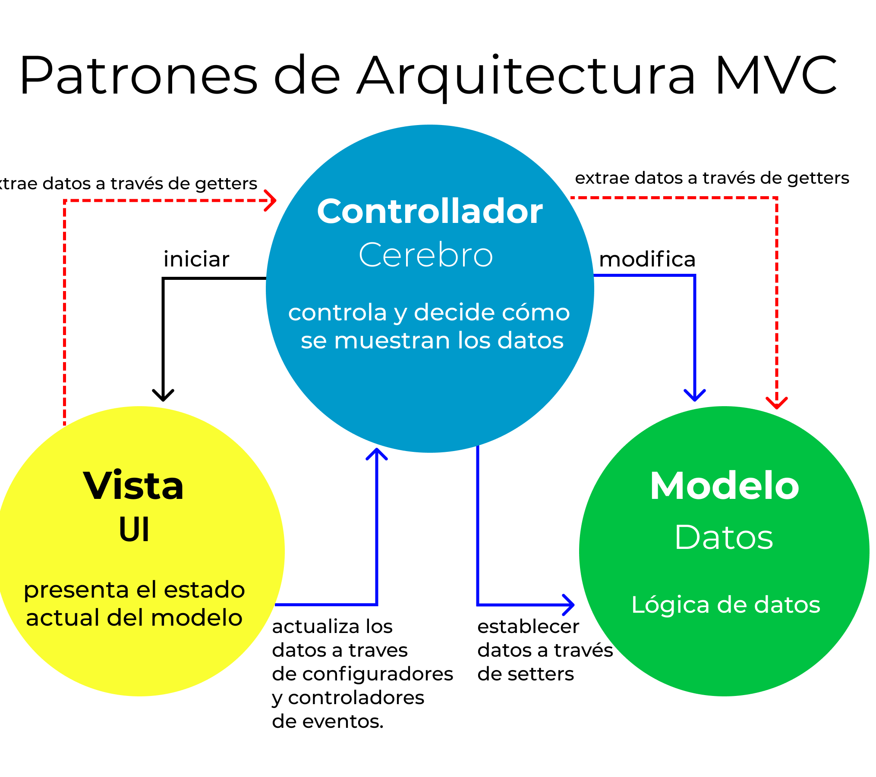
MVC

Slide 6
MODELO
Es la capa donde se trabaja con los datos, por tanto contendrá mecanismos para acceder a la información y también para actualizar su estado. Los datos los tendremos habitualmente en una base de datos, por lo que en los modelos tendremos todas las funciones que accederán a las tablas y harán los correspondientes selects, updates, inserts, etc.

Slide 7
CONTROLADOR
Es una capa que sirve de enlace entre las vistas y los modelos, respondiendo a los mecanismos que puedan requerirse para implementar las necesidades de nuestra aplicación. Sin embargo, su responsabilidad no es manipular directamente datos, ni mostrar ningún tipo de salida, sino servir de enlace entre los modelos y las vistas para implementar las diversas necesidades del desarrollo.

Slide 8
VISTA
Las vistas, como su nombre nos hace entender, contienen el código de nuestra aplicación que va a producir la visualización de las interfaces de usuario, o sea, el código que nos permitirá renderizar los estados de nuestra aplicación en HTML. En las vistas nada más tenemos los códigos HTML y cualquier otro que nos permite mostrar la salida.

